Slide 1

Caracterização de Exergame
Apresentação e análise técnica do X-Torp, um Serious Exergame para Reabilitação Neurocognitiva.

Slide 2
O que é o X-Torp?
Visão geral, ficha técnica e caracterização fundamental do jogo focado no tratamento de pacientes com declínio cognitivo.

Slide 3


Ficha Técnica Geral
Identificação do Jogo
Contexto e Escopo
Nome: X-Torp
Público-Alvo: Idosos saudáveis, pacientes com Transtorno Cognitivo Leve (MCI) ou demências neurodegenerativas (ex: Doença de Alzheimer).
Gênero: Ação / Aventura / Exergame Sério.
Desenvolvedores: Consórcio entre Genious Healthcare, Cobtek Lab, Inria e Innovation Alzheimer (França).
Licenciamento: Solução clínica comercializada via plataforma (MeMo) para instituições de saúde e uso acadêmico.
Ano de Lançamento e Estudo: Desenvolvido por volta de 2015, com ensaios clínicos robustos validados em artigos recentes (2016 - 2021).
Número de Jogadores: Single-player (modo terapia) e suporte a Multi-player (estimulação social).
Perspectiva Visual: 3ª Pessoa (controle de navios/submarinos).
Plataforma: PC com Microsoft Kinect (Câmera de profundidade).

Slide 4

Objetivo Sério e Clínico
O X-Torp atua primariamente como um Ambiente Enriquecido (Enriched Environment - EE), promovendo a neuroplasticidade. Seus principais objetivos médicos incluem:
•
Combater sintomas neuropsiquiátricos, com eficácia clinicamente comprovada na redução da Apatia em pacientes com demência.
•
Promover LIAA (Light Intensity Aerobic Activity), estimulando a capacidade cardiorrespiratória em idosos sedentários ou com limitações motoras leves.
•
Treinar habilidades cognitivas como atenção seletiva, visuo-espacialidade, memória de trabalho e flexibilidade cognitiva.

Slide 5
Elementos de Projeto
Análise da Terminologia: Game Design, Roteiro, Interface In-Game e Avaliação de Desafios.

Slide 6






Roteiro e Game Design
Roteiro e Narrativa
Level Design
Desafio (Difficulty)
Estruturado de forma linear e por sessões curtas (fases) para evitar a exaustão física e cognitiva. A divisão em mini-missões garante que o paciente consiga assimilar os comandos gradativamente (Tutorialização clínica).
O jogador assume o comando de um navio (avatar). O objetivo é navegar pelos oceanos, desviar de obstáculos naturais, enfrentar inimigos e concluir pequenas missões, mascarando o exercício físico através da aventura.
Possui adaptação de dificuldade baseada em biofeedback e no desempenho do jogador. O jogo monitora acertos para aumentar ou diminuir a velocidade, garantindo que o paciente permaneça na zona de fluxo (Flow).

Slide 7
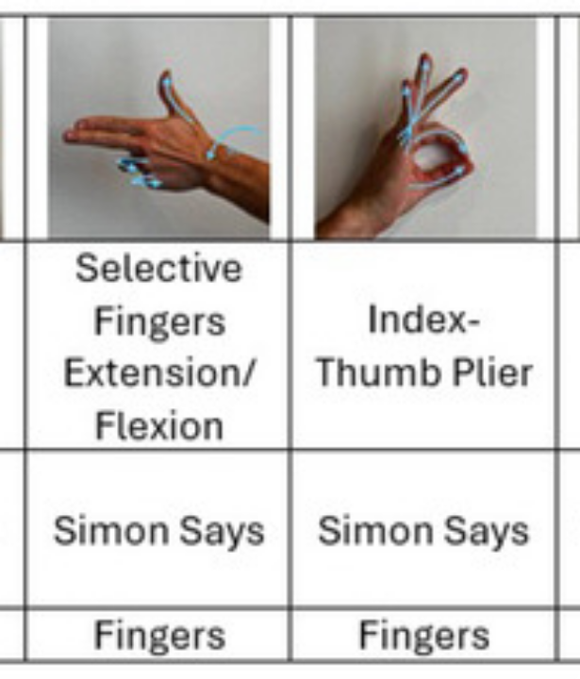
Jogabilidade e Mecânica
Dual-Tasking (Dupla Tarefa)
A mecânica primária (gameplay) exige processamento motor e cognitivo simultâneos.
Para governar o navio, o jogador realiza ações motoras amplas (ex: inclinar o tronco lateralmente para desviar e usar os braços para mirar e atirar nos oponentes).
Ao mesmo tempo, precisa resolver demandas cognitivas, como memorizar rotas, processar alertas na tela e coordenar sua atenção no espaço 3D virtual.

Slide 8
Interface e Feedbacks (In-Game)
HUD (Heads-Up Display) Adaptada: A interface gráfica foi co-desenhada com terapeutas. É limpa, com comandos de navegação na parte inferior e mapa/status na parte superior, respeitando a carga visual para idosos e prevenindo sobrecarga sensorial.
Feedbacks Imediatos: Quando uma ação (desvio ou tiro) é executada, o sistema fornece reforço positivo instantâneo sonoro e visual. Isso é vital para pacientes com Alzheimer para consolidar a relação de causa-efeito motora.
Controles Explícitos: O número de ações (inputs) é restrito. Comandos excessivamente complexos foram filtrados na etapa de design para minimizar frustrações ou abandono do jogo.

Slide 9


Tecnologia de Captura
Hardware e Software
O X-Torp utiliza o hardware do Microsoft Kinect™ (ou sensores de profundidade e rastreamento de esqueleto equivalentes) conectado a um PC.
Tipo de atividade capturada: O software capta movimentos amplos do corpo no espaço (Gross Motor Skills), especialmente membros superiores (gestos de apontar/lançar) e transferências de peso do tronco.
Não há uso de controles físicos (joysticks), tornando o corpo do paciente o próprio controle (Natural User Interface), ideal para reabilitação motora e acessibilidade geriátrica.

Slide 10
Uso, Avaliação e Resultados
Onde foi usado?
Resultados Obtidos
Hospitais, centros de cuidado e clínicas (ex: Nice CHU, França) para estimulação sob supervisão médica (1 mês, 3x semana).
Sucesso medido: Pacientes no grupo de intervenção mostraram redução significativa na apatia em relação ao grupo controle.
2015-2016: Usabilidade
2021: Ensaio Clínico
Avaliação controlada rigorosa (X-TORP Trial) utilizando métodos psiquiátricos, como testes MMSE e inventários.
Avaliações iniciais mostraram que o jogo promove emoções positivas, sem frustração, em pessoas com Demência leve.

Slide 11
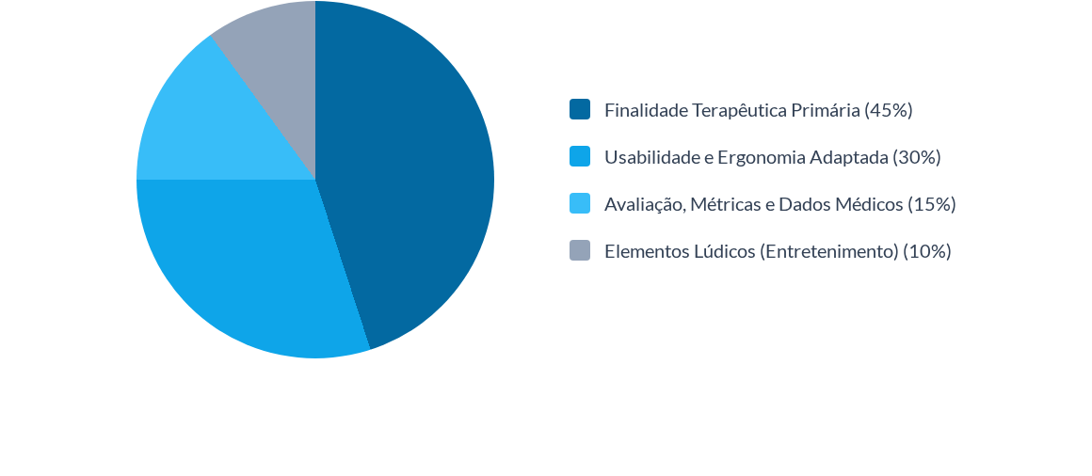
Evidência: Por que é um Jogo Sério?
Diferente de jogos de lazer ativos (ex: Kinect Adventures), o X-Torp prioriza o resultado clínico. As mecânicas servem ao propósito de saúde com acompanhamento profissional documentado em literatura indexada, atestando sua classificação como "Serious Game".

Slide 12
Perguntas?
Obrigado pela atenção!
Apresentação Acadêmica - Análise de Exergame Sério.

Slide 13



Image Sources
https://www.frontiersin.org/files/Articles/1085173/xml-images/fnhum-17-1085173-g0001.webp
Source: www.frontiersin.org
https://www.mdpi.com/futureinternet/futureinternet-17-00522/article_deploy/html/images/futureinternet-17-00522-g003-550.jpg
Source: www.mdpi.com
https://upload.wikimedia.org/wikipedia/commons/f/f6/Xbox-One-Kinect.jpg
Source: en.wikipedia.org

